Slide 1
Gestione delle allerte astronomiche mediante BerkleyDB e visualizzazione dati su dispositivo mobile Apple iOs --- Proposta di lavoro
A. Bulgarelli
INAF/IASF Bologna

Slide 2
FASE 1: preparazione dei dati
Archivio fotoni/log su file system
Archivio fotoni/log su file BDB
Allerte astronomiche su MySQL
Allerte astronomiche su BDB
Ice/Freeze

Slide 3
FASE 2: display dei dati
on-the-fly
Archivio fotoni/log su file BDB
Generazione counts maps
Display su iOs
Allerte astronomiche su BDB
Query = tutte le allerte nella zona di cielo k nell’intervallo temporale [t1, t2]
Query = tutte le allerte con TS > 5 nella zona di cielo k nell’intervallo temporale [t1, t2]

Slide 4
FASE 2: display dei dati
on-the-fly
Archivio fotoni/log su file BDB
Generazione counts maps
Display su iOs
Allerte astronomiche su BDB
Misure di performance e confronto con soluzione attuale

Slide 5
FASE 2: display dei dati/caching
Archivio counts maps
Archivio fotoni/log su file BDB
Generazione counts maps
Display su iOs
Allerte astronomiche su BDB

Slide 6
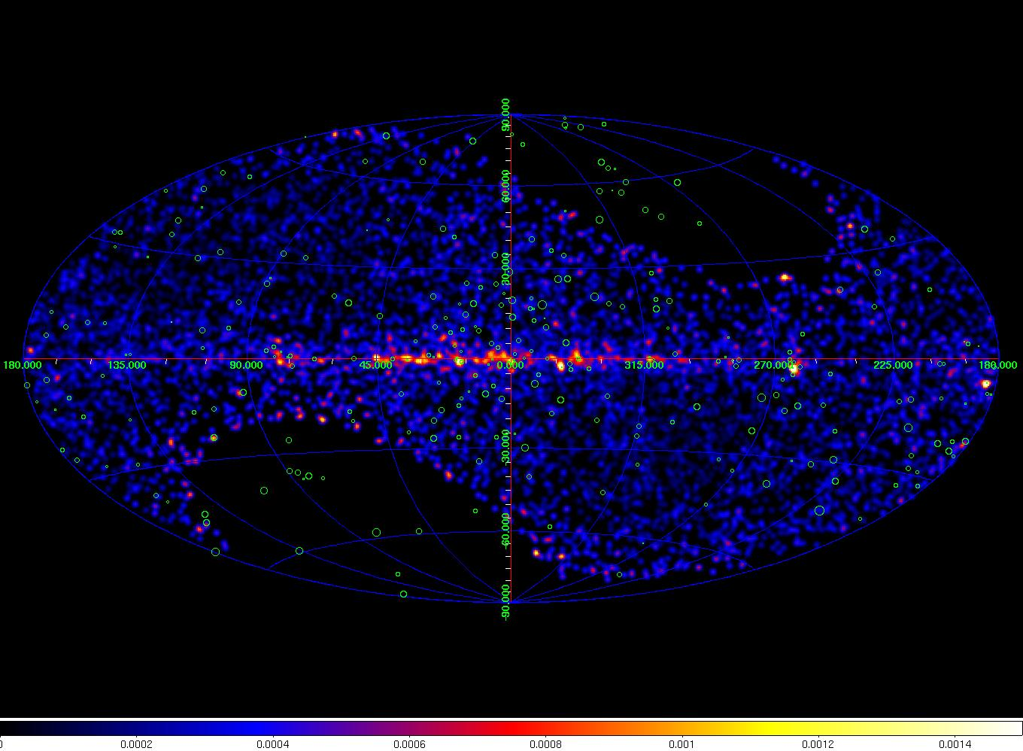

Slide 7
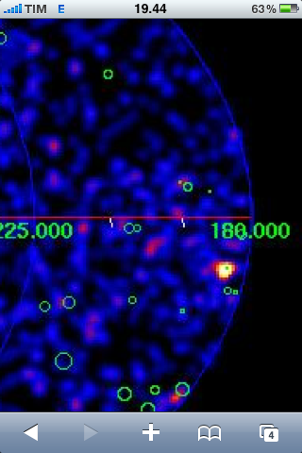
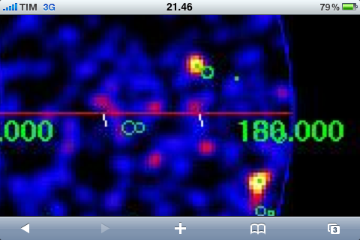

Slide 8
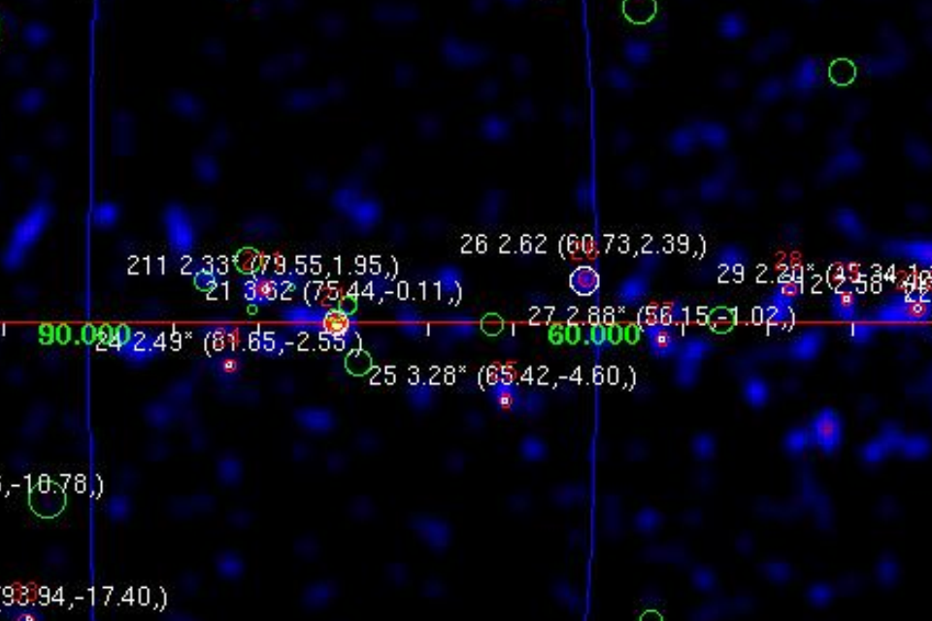

Slide 9
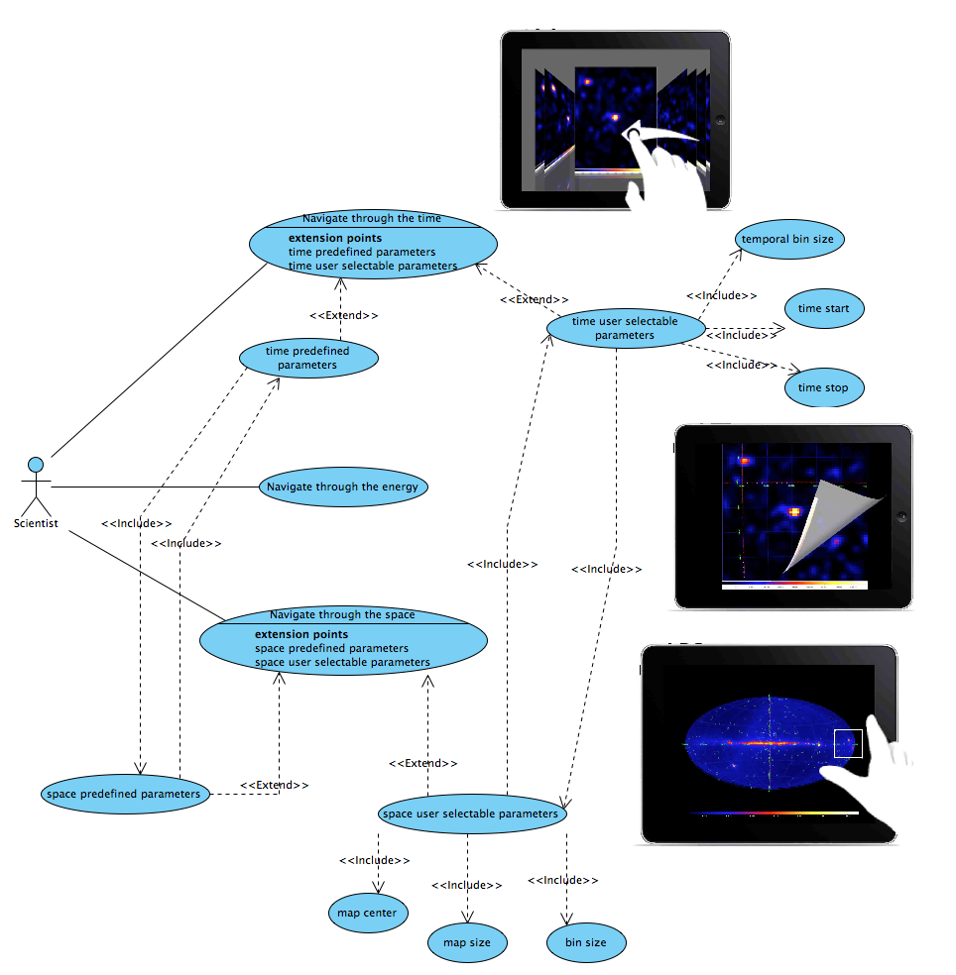

Slide 10
FASE 3: parallel data access
Ice/GRID
on-the-fly
Archivio fotoni/log su file BDB
Generazione counts maps (multicore)
Display su iOs
Allerte astronomiche su BDB
Misure di performance tra soluzione single core e multi-core (scaling capability)
Versione con caching

Slide 11
E/R e relazionale (ALERTS)

Slide 12
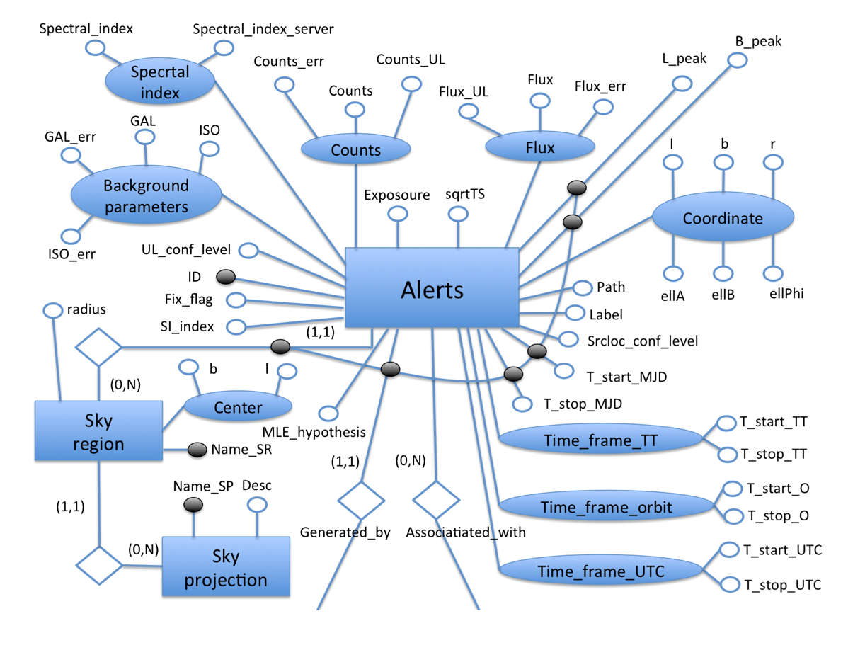

Slide 13
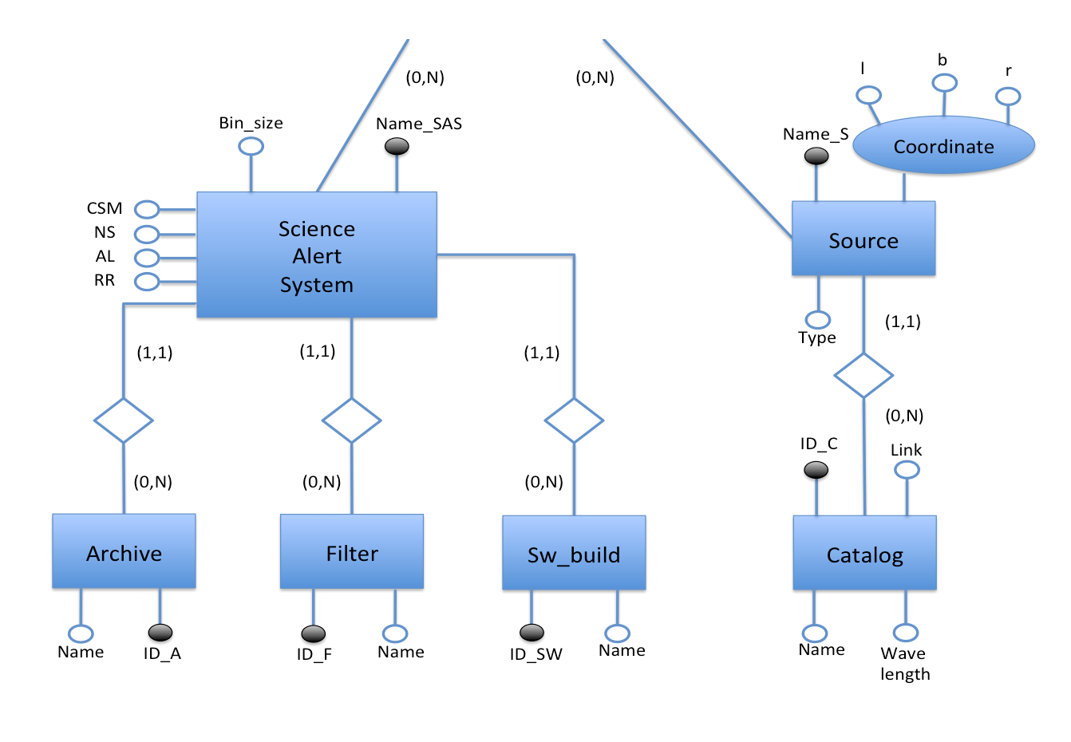

Slide 14
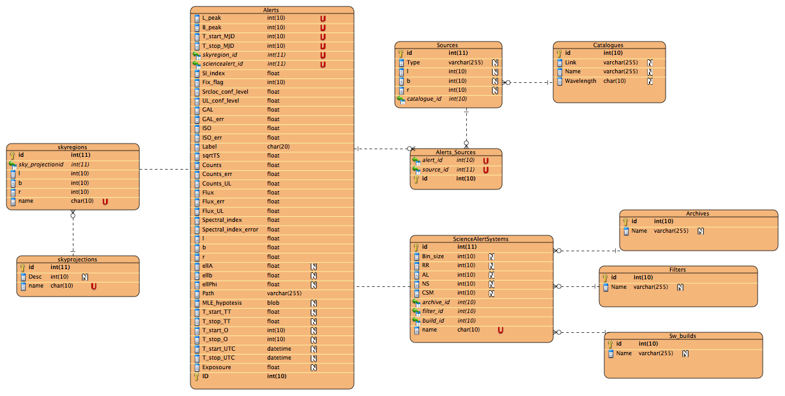

Slide 15
Ambiente di lavoro

Slide 16
Ambiente di lavoro
Virtual Machine con ambiente già installato
Git-hub (ASTRO-EDU)
Coding convention
Eventualmente:
Redmine (redmine.iasfbo.inaf.it)
Visual Paradigm
Sprint (?)

